Slide 1
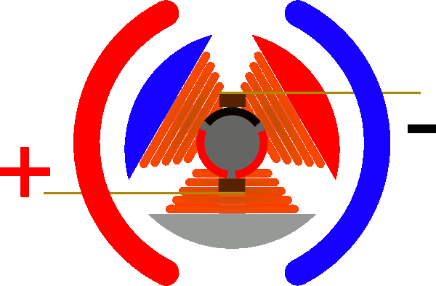
F I Z I K A
8-sinf

Slide 2
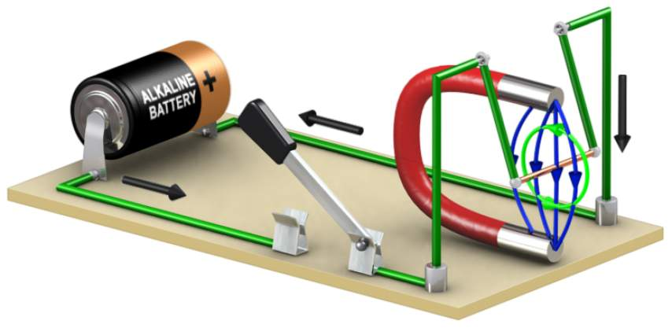
F I Z I K A
MAVZU: V BOBNI TAKRORLASH UCHUN TEST TOPSHIRIQLARI

Slide 3
Takrorlash uchun testlar
Elektr tokining magnit ta’siri tok qaysi muhitlardan o‘tganida kuzatiladi?
1
A
Elektrolitlardan
B
Metallardan
C
Vakuumdan
D
Istalgan jismdan

Slide 4
Takrorlash uchun testlar
O‘tkazgichdan o‘zgarmas tok o‘tganda uning atrofida qanday maydon hosil bo‘ladi?
2
A
Elektr maydoni
B
Magnit maydoni
C
Elektromagnit maydon
D
Gravitatsion maydon

Slide 5
Takrorlash uchun testlar
Rasmda 4 ta juft tok o‘tish yo‘nalishlari tasvirlangan. Qaysi holda ular o‘zaro tortishadi?
3
A
B
C
D

Slide 6
Takrorlash uchun testlar
Rasmda 4 ta juft tok o‘tish yo‘nalishlari tasvirlangan. Qaysi holda ular o‘zaro itarishadi?
4
A
B
C
D

Slide 7
Takrorlash uchun testlar
5
Magnit maydon induksiya chiziqlariga tik yo‘nalishda elektron va proton uchib kirmoqda. Protonning massasi elektronnikidan 1800 marta katta. Zarralarning qaysi biriga ta’sir qiluvchi Lorens kuchi katta bo‘ladi?
A
Elektronga
B
Protonga
C
Ikkalasiga bir xil
D
Ta’sir kuchi nolga teng

Slide 8
Takrorlash uchun testlar
Lorens kuchi harakatdagi zaryadli zarraning tezligini qanday o‘zgartiradi?
6
A
Tezligini orttiradi
B
Tezligini kamaytiradi
C
Tezligini o‘zgartirmaydi
D
Tezlik yo‘nalishini o‘zgartiradi

Slide 9
Takrorlash uchun testlar
Chap qo‘l qoidasi yordamida qanday kattaliklarning yo‘nalishi aniqlanadi?
7
A
Amper kuchi
B
Kulon kuchi
Amper va Lorens kuchlari
C
Lorens kuchi
D

Slide 10
Takrorlash uchun testlar
Proton induksiyasi $20 mT$bo‘lgan bir jinsli magnit maydonda kuch chiziqlariga tik holda ${3⦁10}^{7} m/s$ tezlik bilan uchib kirgan bo‘lsa, unga qanday kuch ta’sir qiladi?
8
A
${3,2⦁10}^{−16} N$
B
${9,6⦁10}^{−14} N$
C
${4,8⦁10}^{−18} N$
D
${6,4⦁10}^{−15} N$

Slide 11
Yechish
8-savol
Berilgan:
$$B=20 mT=$$
$$={2•10}^{−2} T$$
$v=3•{10}^{7}$m/s
$$q=1,6•{10}^{−19} C$$
Topish kerak:
$$F=?$$
Formulasi:
Yechilishi:
$$F=qvB$$
$$F=1,6•{10}^{−19}•3•{10}^{7}•{2•10}^{−2}N=$$
$$=1,6•6•{10}^{−14} N$$
$$=9,6•{10}^{−14} N$$
Javob: $F=9,6•{10}^{−14} N$

Slide 12
Takrorlash uchun testlar
Proton induksiyasi $20 mT$bo‘lgan birjinsli magnit maydonda kuch chiziqlariga tik holda ${3⦁10}^{7} m/s$ tezlik bilan uchib kirgan bo‘lsa, unga qanday kuch ta’sir qiladi?
8
A
${3,2⦁10}^{−16} N$
B
${9,6⦁10}^{−14} N$
C
${4,8⦁10}^{−18} N$
D
${6,4⦁10}^{−15} N$

Slide 13
V BOB YUZASIDAN MUHIM XULOSALAR
O‘zining magnit xususiyatini uzoq vaqt yo‘qotmaydigan jismlar bu – ?
Doimiy magnitlar
Doimiy magnit, magnitlangan jismlar yoki elektr toki o‘tayotgan o‘tkazgich atrofida nima mavjud bo‘ladi?
Magnit maydon
75° shimoliy kenglik va 99° g‘arbiy uzunlik yaqinida joylashgan, Yer sharining shimoliy geografik qutbidan taxminan 2100 km uzoqlikda joylashgan nuqta bu – ?
Yerning janubiy magnit qutbi

Slide 14
Mustaqil bajarish uchun topshiriqlar:
1. O‘tilgan mavzularni takrorlash.
2. V bobni takrorlash uchun test topshiriqlarining 9-10-11-testlarini mustaqil bajarish

